Slide 1
Анализ ключевых слов в отзывах о ресторанах Казани
Источник: отзывы Яндекс Карт • Сбор данных (Playwright) → NLP‑предобработка → частотный анализ → сезонность
Цель проекта — пройти полный цикл работы с данными: от веб‑скрейпинга до выводов и визуализаций.
Фокус анализа: частота лемм (ключевых слов) и их связь с оценкой (low: 1–2, high: 4–5) и сезоном.
Результат: набор датасетов + метрики + слайды с интерпретацией.
Kazan reviews keyword analysis • учебный проект

Slide 2
Контекст и исследовательские вопросы
Почему это полезно:
  Отзывы — главный источник обратной связи о кухне, сервисе, атмосфере и ожиданиях.
  Частотный анализ быстро показывает “темы” и типовые триггеры негатива.
  Сезонность помогает понять, какие темы всплывают летом/зимой (террасы, доставка, праздники и т.д.).
Вопросы проекта:
  Какие ключевые слова (леммы) наиболее частотны в отзывах по Казани?
  Какие слова сильнее связаны с высокими и низкими оценками?
  Как меняются ключевые слова по сезонам?
  Можно ли использовать агрегаты для сравнения заведений?
Данные: Яндекс Карты (Казань)

Slide 3
Цели и задачи
Цель:
  Построить воспроизводимый пайплайн сбора и анализа текстовых отзывов.
Задачи:
  Собрать отзывы по списку организаций (скрейпер Playwright, JSONL‑выгрузка).
  Очистить текст, получить токены и леммы, посчитать длину отзывов.
  Собрать частоты лемм: общий топ, по оценке (low/high), по сезонам.
  Сформировать агрегаты по организациям (кол‑во отзывов, средняя оценка и т.д.).
  Подготовить визуализации и выводы (инсайты + ограничения).

Slide 4
Данные и структура файлов
Гранулярность и ключевые таблицы:
  reviews.csv — 1 строка = 1 отзыв (оценка, дата, сырой и очищенный текст, сезон/месяц).
  review_tokens.csv — 1 строка = 1 токен в отзыве (token/lemma, позиция, сезон, группа оценки).
  lemma_stats.csv — агрегаты по леммам (частота + доля в low/high).
  season_lemma_stats.csv — частоты лемм по сезону и группе оценки.
  season_lemma_stats_total.csv — частоты лемм по сезону (без оценки).
  org_dim.csv — агрегаты по организациям (n_reviews, avg_rating, доли 1–2 и 5, качество текста).
Формат CSV: разделитель “;” • город: Казань • тип: кафе и рестораны

Slide 5
Сбор данных (скрейпер)
Инструменты:
  Python + Playwright (автоматизация браузера).
  Вход: urls.txt со ссылками вида .../org/<slug>/<id>/reviews/
  Выход: all_reviews.jsonl (1 строка = 1 отзыв).
Ключевые параметры запуска:
  --max-reviews 600 — лимит отзывов на организацию.
  --block-resources — ускорение за счёт блокировки тяжёлых ресурсов.
  CAPTCHA: при появлении скрипт делает паузу и просит решить вручную.
Этика и устойчивость:
  умеренная частота запросов, аккуратная обработка ошибок, не ломаем сайт.
Источник кода: README.md и scraper_for_reviews.py

Slide 6
Предобработка и признаки
Текстовый пайплайн (концептуально):
  Нормализация: нижний регистр, удаление пунктуации, стоп‑слов.
  Лемматизация: приведение словоформ к общей основе (lemma).
  Токенизация: разбиение на слова + позиция токена в отзыве.
Целевые срезы анализа:
  по оценке: low (1–2), mid (3), high (4–5).
  по времени: месяц и сезон (winter/spring/summer/autumn).
Почему леммы:
  уменьшают “шум” от склонений/времён и помогают сравнивать частоты корректнее.

Slide 7
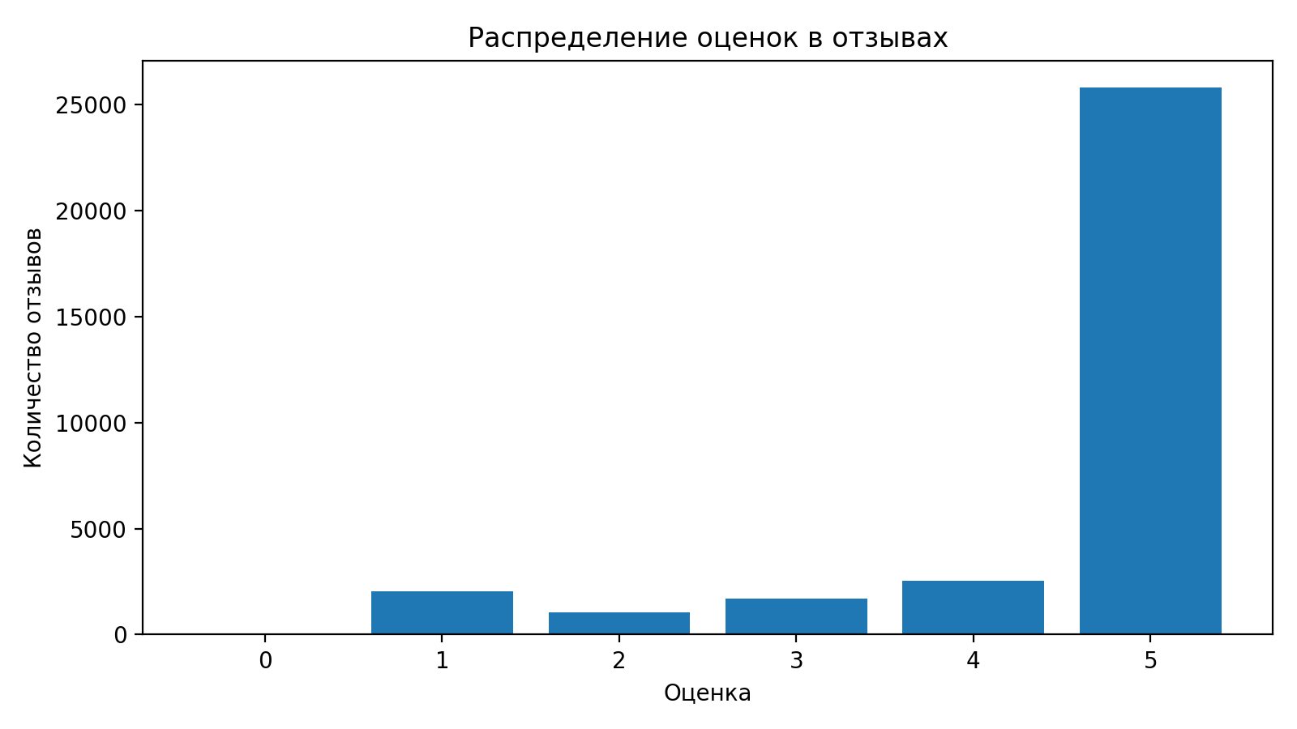
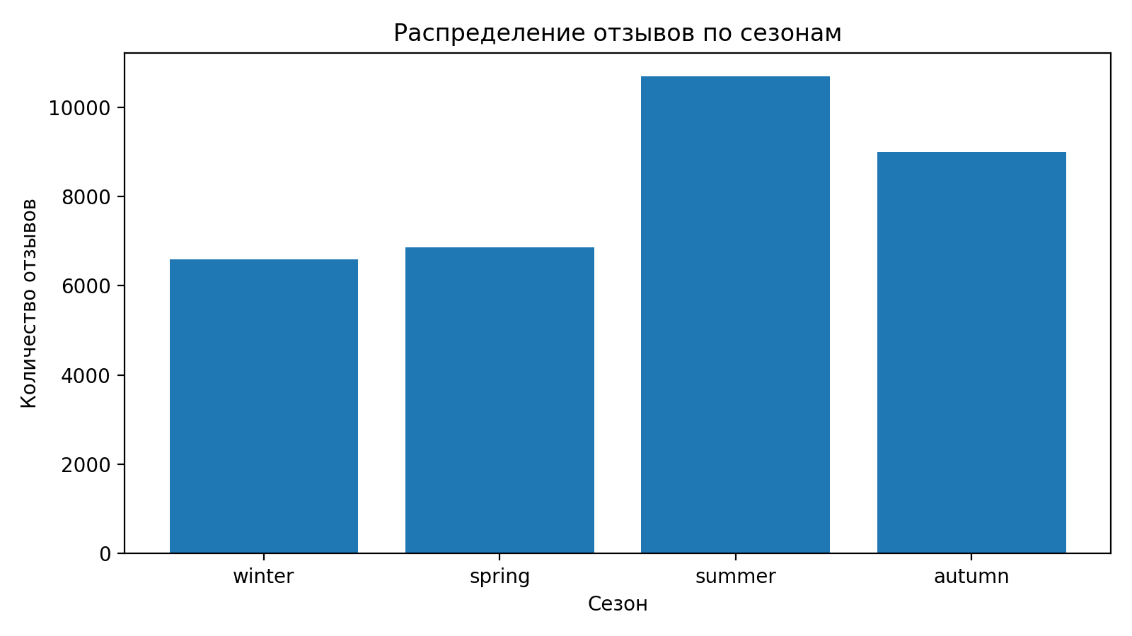
Обзор датасета
Объём: 33 125 отзывов 100 организаций 28 709 авторов
Период: 2016-10-11 — 2025-12-31
Длина текста (clean): медиана 14 слов, среднее 19.3 слов
Доля оценок 5: 77.9%
Доля низких (1–2): 9.4%
Замечание: оценки “0” встречаются редко и трактуются как пропуск/аномалия.
Сильный перекос в сторону 5★ — важно учитывать при интерпретации

Slide 8
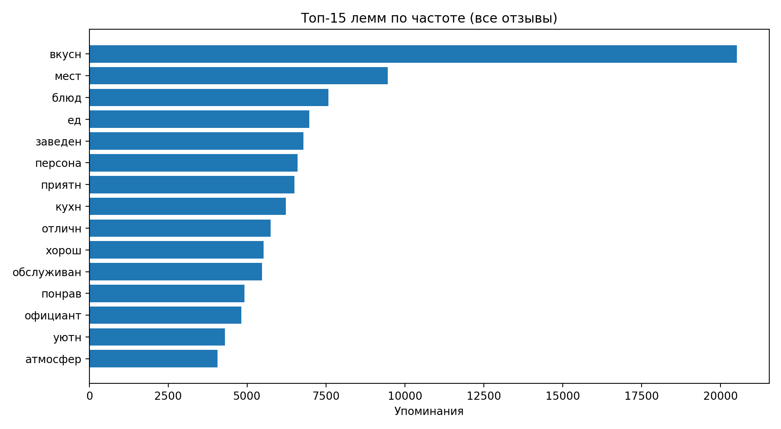
Топ ключевых слов (частотный анализ)
Что видим в топе:
  вкус/еда/блюда (“вкусн”, “блюд”, “кухн”).
  сервис (“персона”, “официант”, “обслуживан”).
  общее впечатление (“уютн”, “атмосфер”, “приятн”).
Как читать график:
  леммы — это основы слов (например, “вкусн” ≈ вкусный/вкусно).
  частота показывает, о чём пишут чаще всего, но не даёт “полярности”.

Slide 9
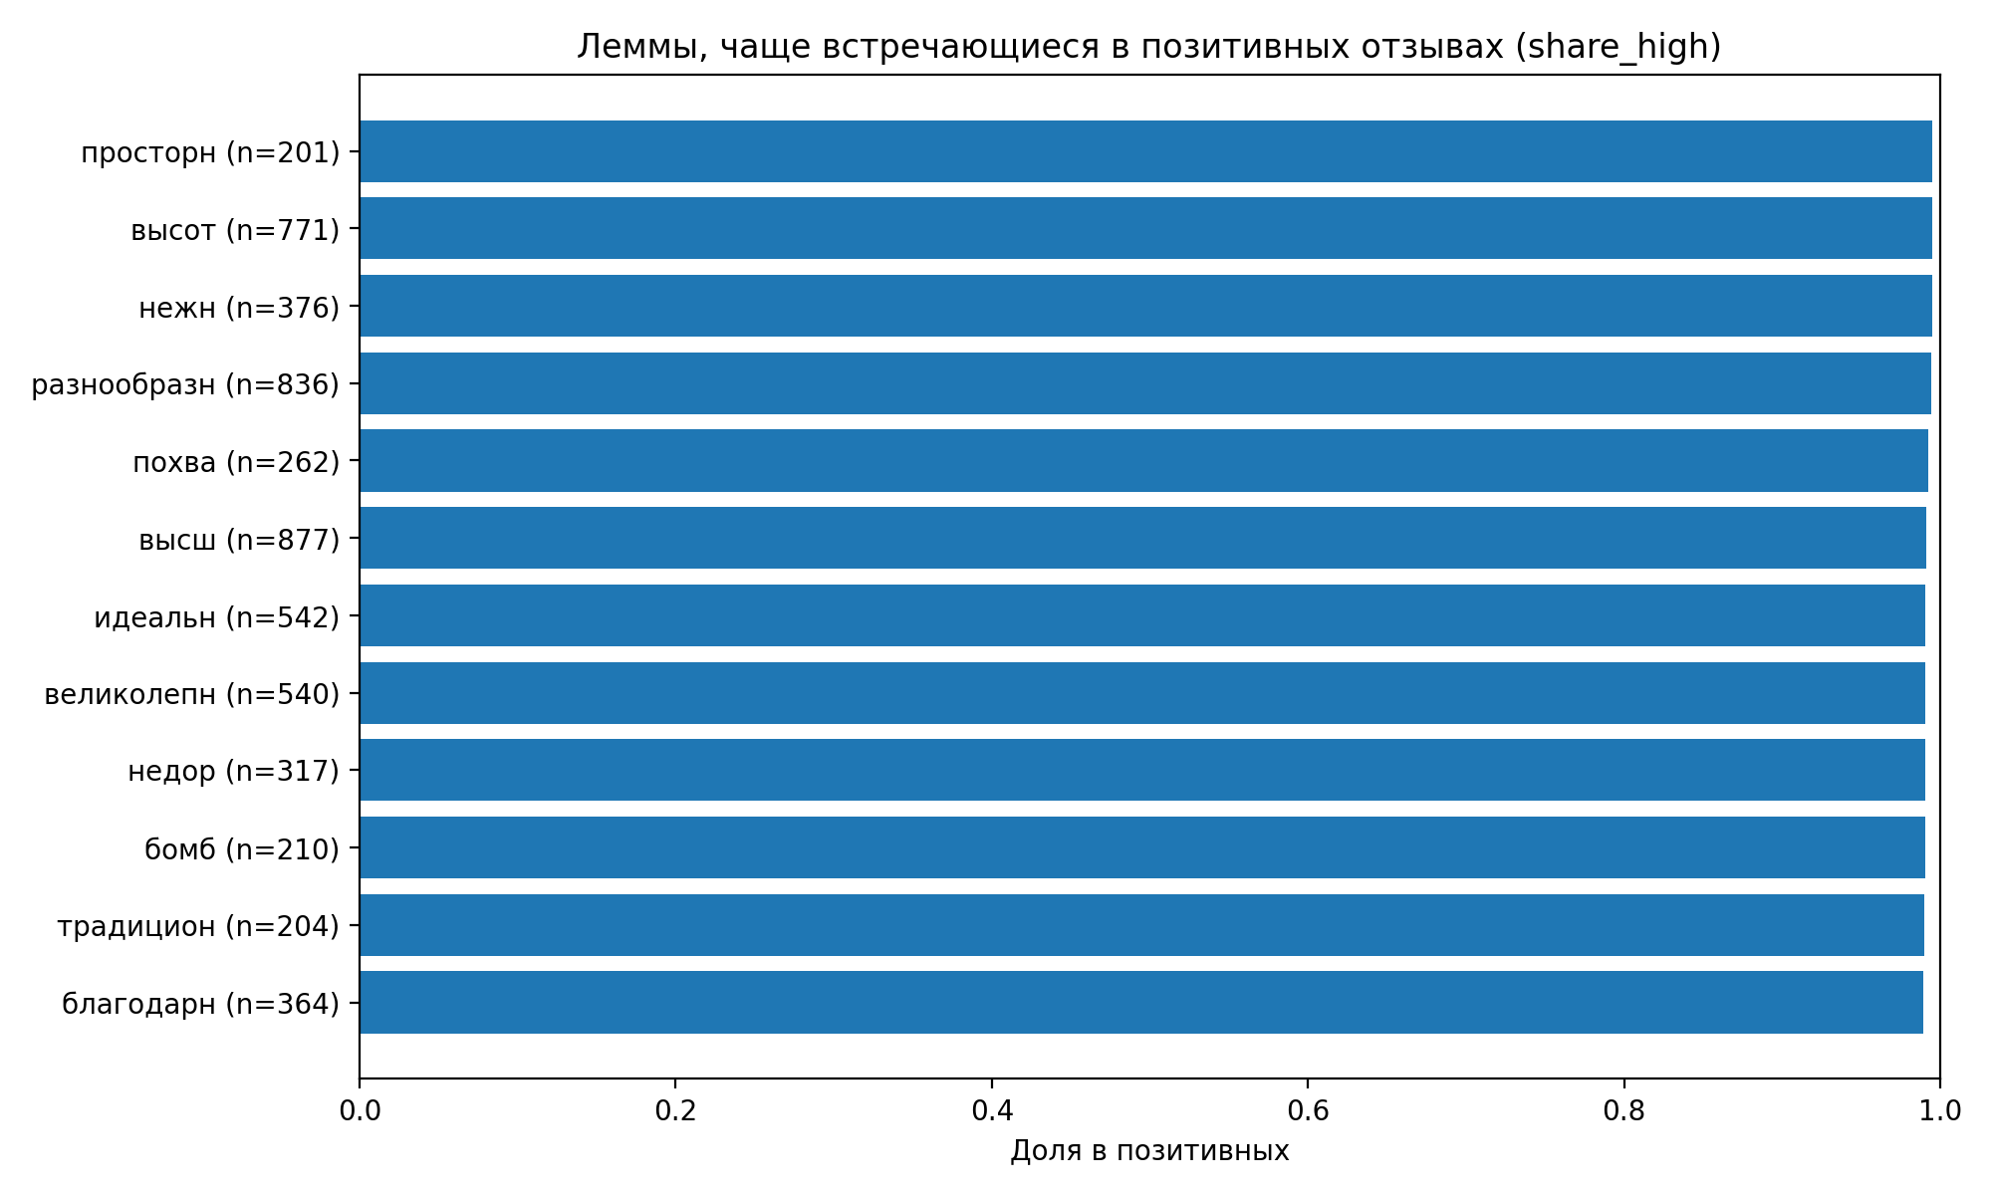
Леммы, связанные с высокими оценками
Метрика:
  share_high = доля употреблений леммы в отзывах 4–5★.
Интерпретация:
  слова с share_high ≈ 0.99 почти всегда встречаются в позитивных отзывах.
  важно смотреть и на частоту: редкие слова могут быть “случайно идеальными”.

Slide 10
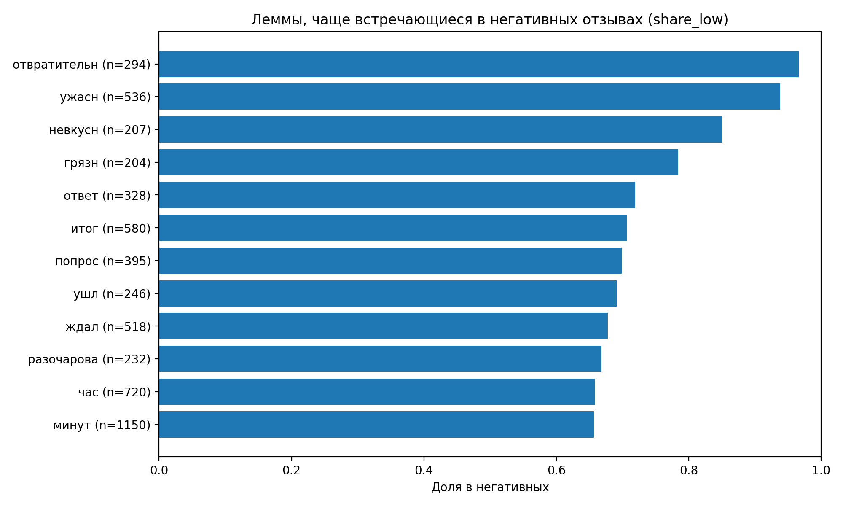
Леммы, связанные с низкими оценками
Метрика:
  share_low = доля употреблений леммы в отзывах 1–2★.
Типовые триггеры негатива:
  качество еды (“невкусн”, “отвратительн”).
  санитария (“грязн”).
  ожидание/скорость (“минут”, “час”, “ждал”).
  коммуникация (“ответ” — часто в контексте претензий).

Slide 11
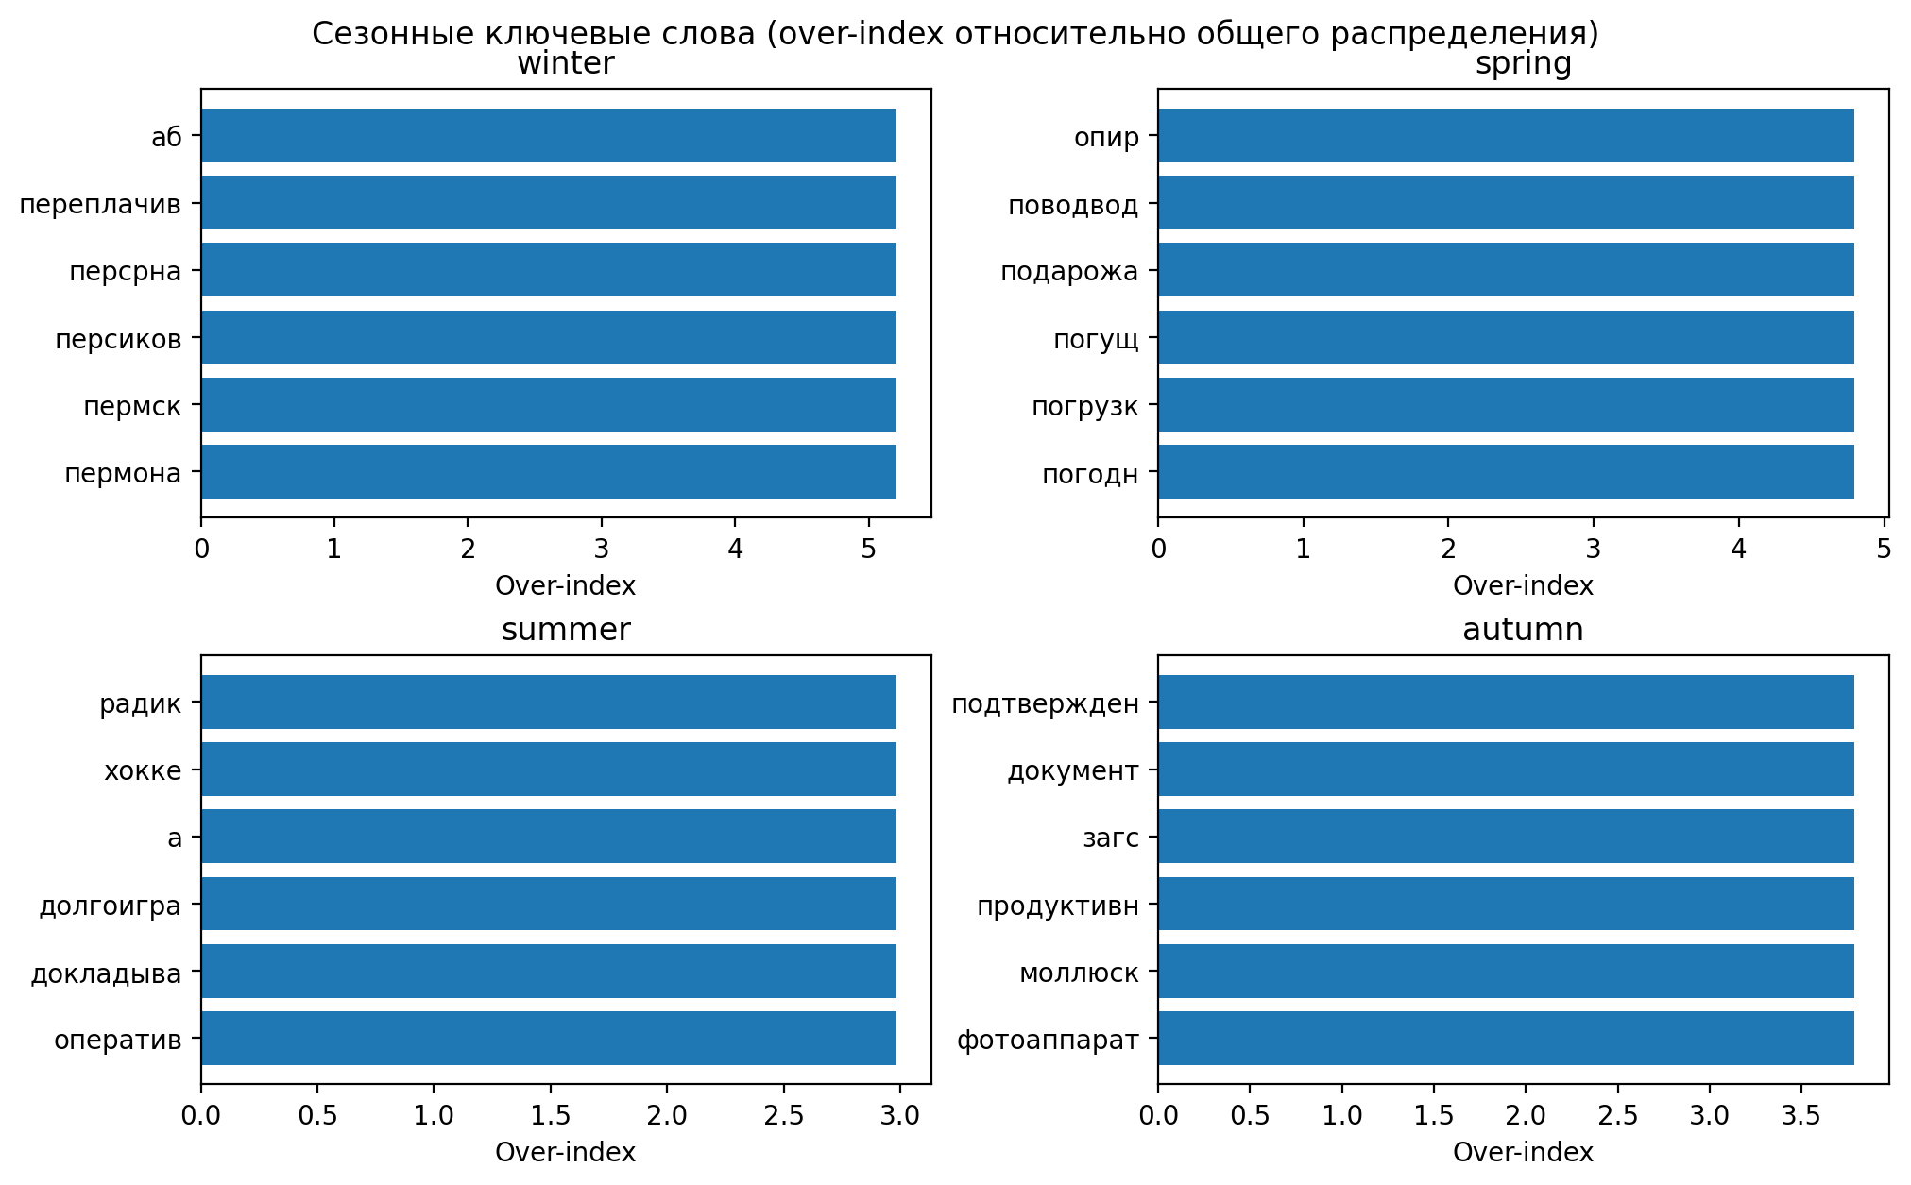
Сезонность тем
Подход:
  считаем частоты лемм по сезонам и сравниваем с общей частотой (over‑index).
Примеры паттернов:
  Лето: “террас”, “веранд”, “летн”, “лимонад”.
  Зима: “доставк”, “праздник” и т.п.
  Осень/весна: сдвиги в специфических категориях (зависят от выборки заведений).

Slide 12
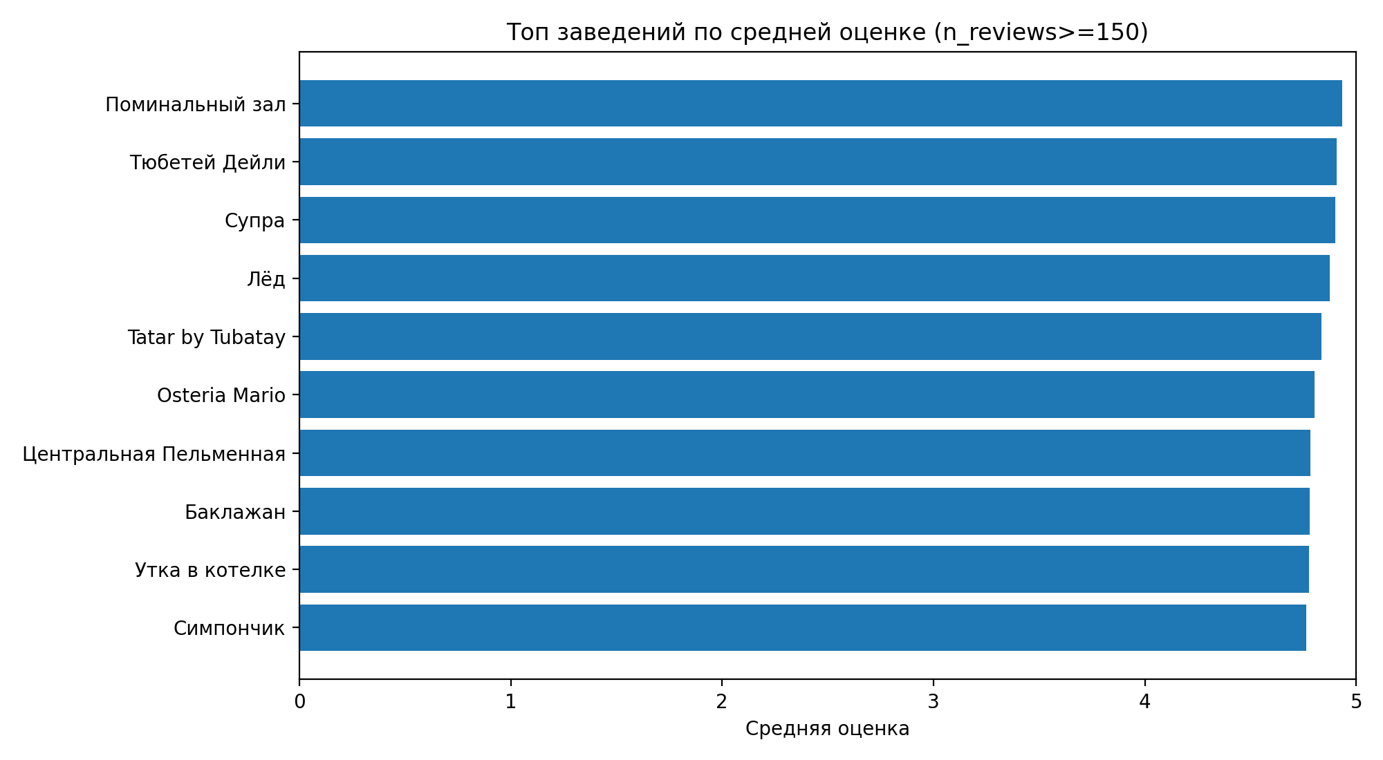
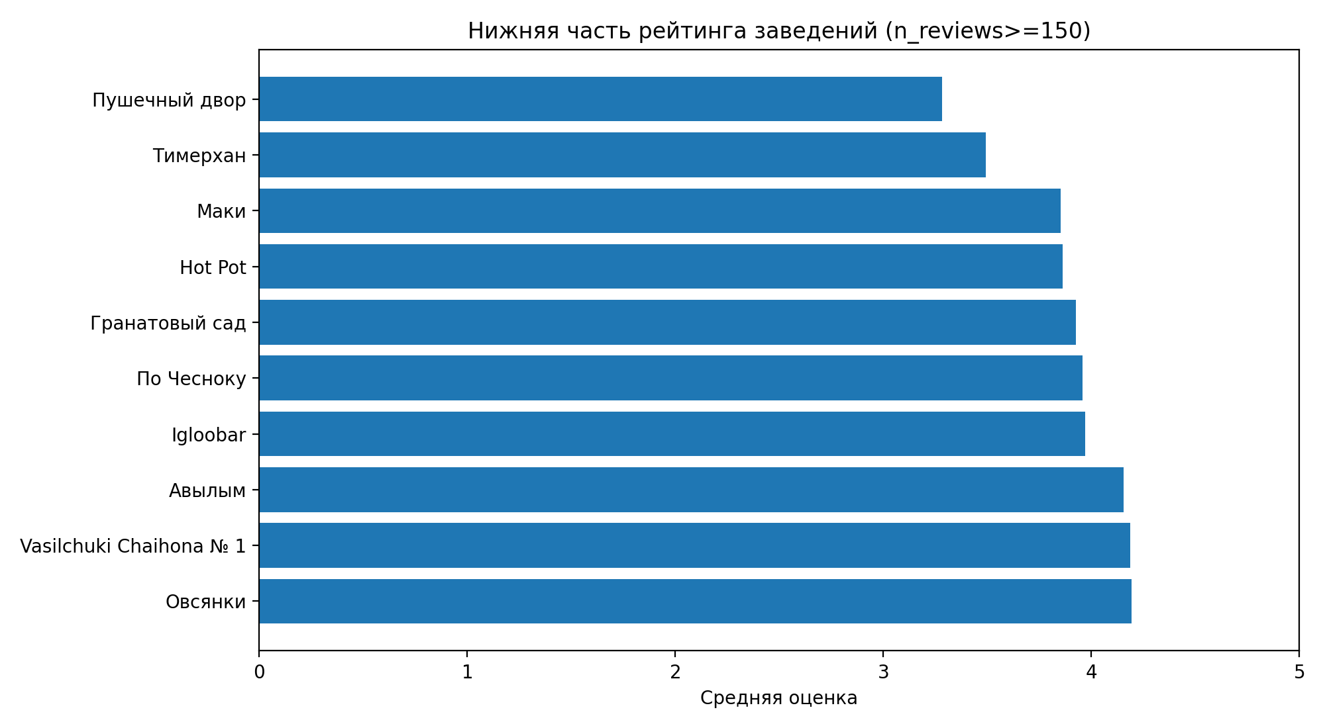
Сравнение организаций (агрегаты)
Что есть в org_dim.csv:
  n_reviews, n_authors, avg_rating, доли 1–2★ и 5★, медиана длины текста.
  показатели качества: доля коротких (≤20 слов), дубликаты нормализованного текста.
Как использовать:
  для бенчмарка заведений и для фильтрации “шумных” отзывов.
  сравнения корректнее делать при достаточном числе отзывов.

Slide 13
Ограничения и дальнейшие шаги
Ограничения текущего подхода:
  Сильный перекос оценок в сторону 5★ → “позитивных” слов будет больше.
  Частотность не различает контекст (ирония, отрицания, “не вкусно”).
  Леммы могут выглядеть “обрезанными” (стем‑эффект) — это нормально для частотного анализа.
  Сезонность зависит от состава выборки заведений и периода сбора.
Спасибо!

